Slide 1

3Dev
3D печать в вашем городе

Slide 2

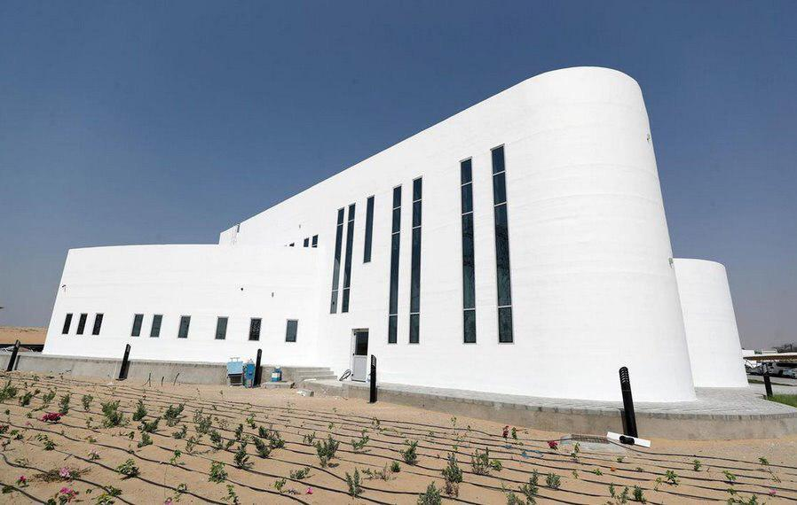

Slide 3
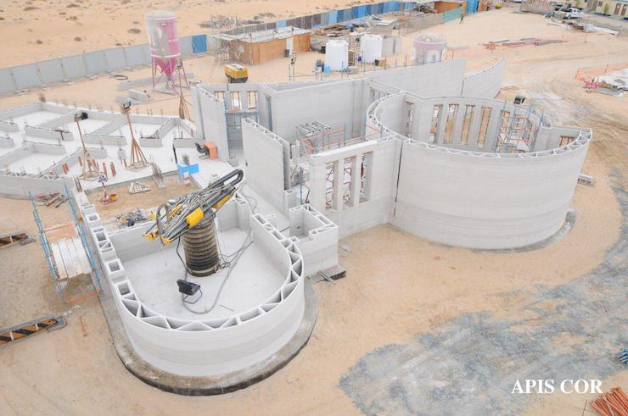

Slide 4
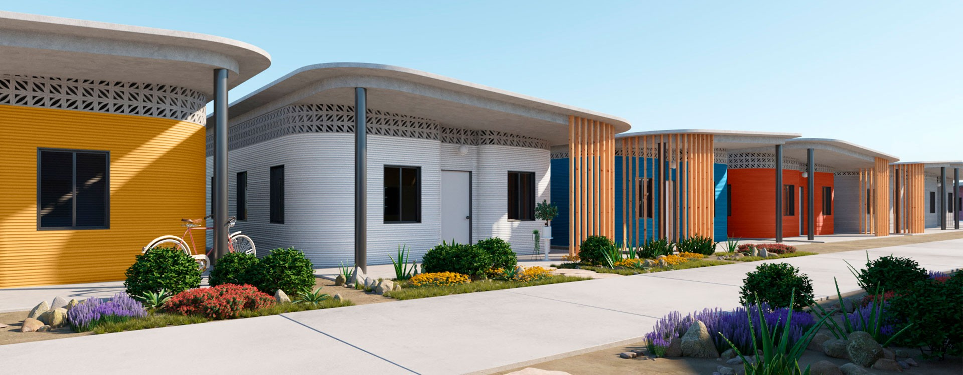
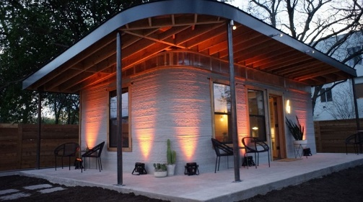

Slide 5
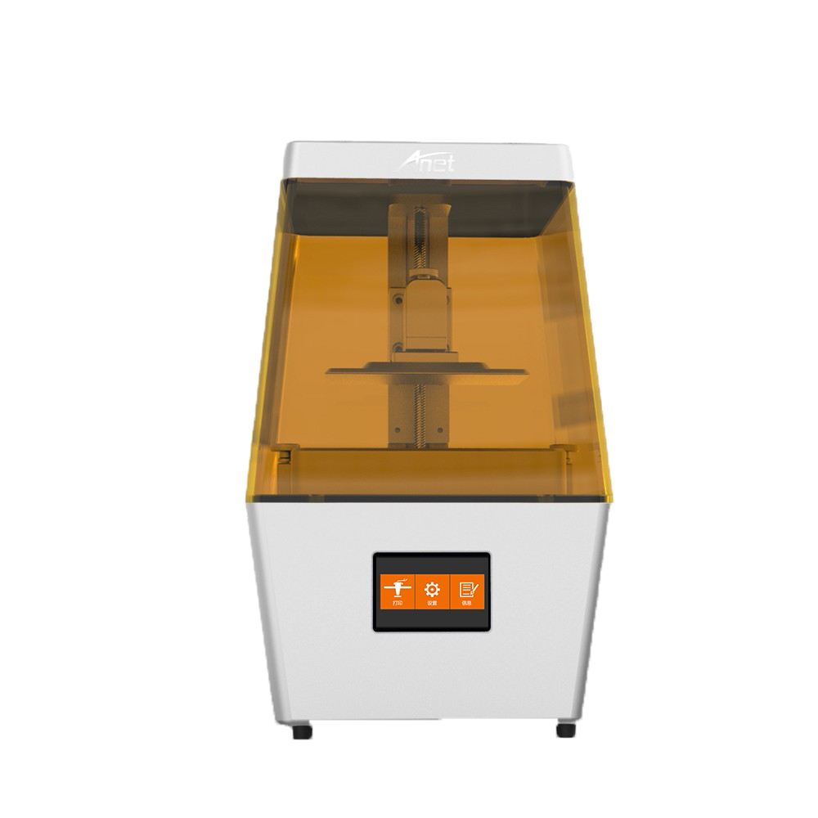
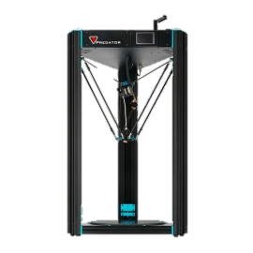
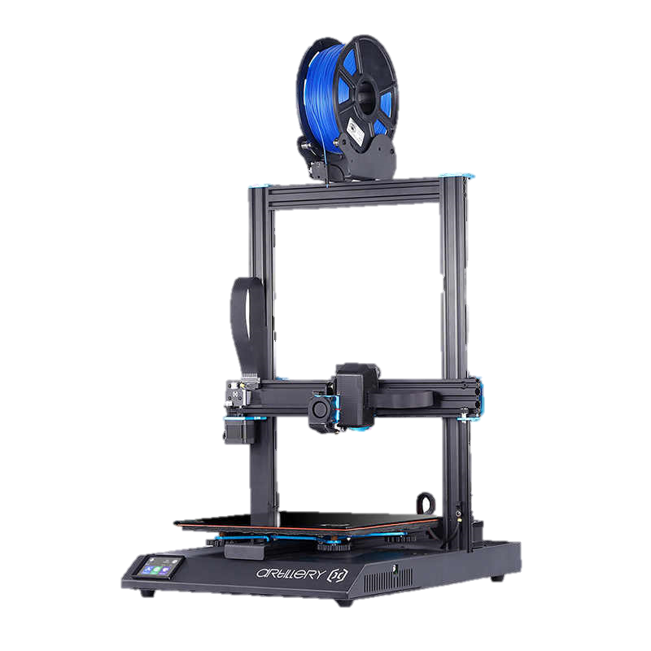
3Dev
Оборудование
Artillery Sidewinder X1
ANET N4
Anycubic Predator

Slide 6
3Dev
Наши преимущества:
Быстрая печать от 30 минут
Цена ниже чем у конкурентов
Возможность напечатать большие модели по частям
Можно заказать из дома, отправив .stl файл на почту

Slide 7
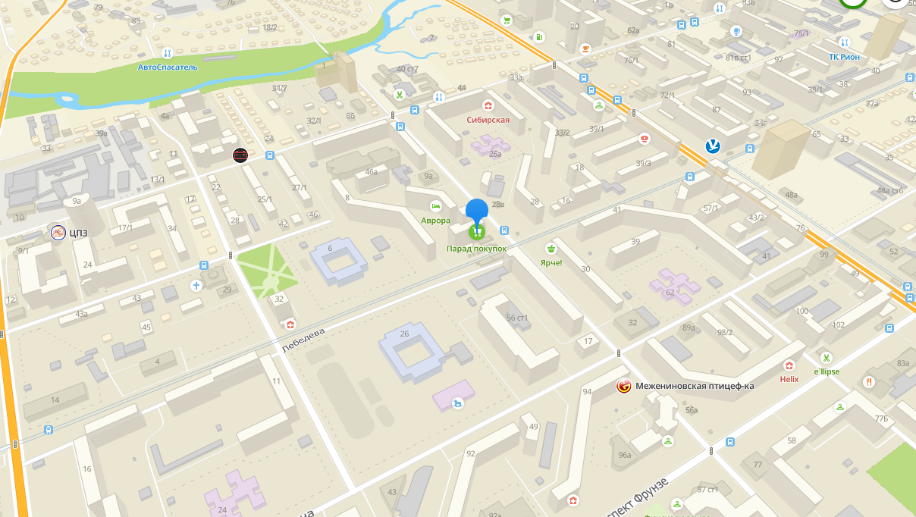
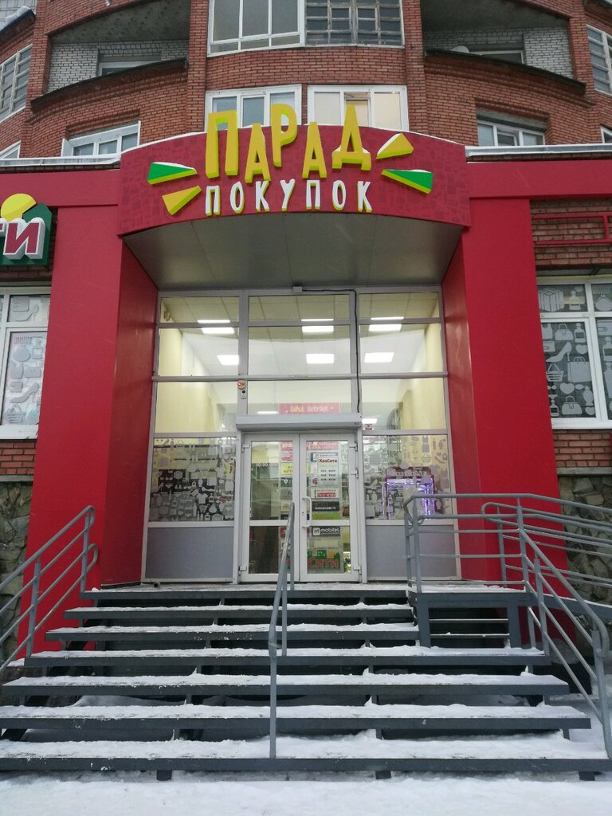
3Dev
Мы находимся по адресу:
Улица Киевская 13, ТЦ «Парад Покупок»

Slide 8
Прайс-лист
3Dev
Печать ABS пластиком 18 руб./грамм
Печать PLA пластиком 12 руб./грамм
Печать Фотополимером 100 руб./грамм

